Slide 1
Proyecto Diagnóstico Sercotec
Integrantes:
Oscar Espinoza
William Menares
Roberto Mayea
Profesor:
Carlos Eduardo Correa Sanhueza
Sección:
Capstone 001D

Slide 2

¿Quien es Sercotec?

Slide 3

Problemática

Slide 4

Solución

Slide 5

¿Por qué es necesario?
Digitalización y adaptación a dispositivos móviles
Reducción de tiempos.

Slide 6

¿Como se hará?
Gestión de Proyecto
Desarrollo
Pruebas

Slide 7

¿Con que se hará?
Gestión de proyecto:
Visión de proyecto.
Product Backlog.
Épicas e historias de usuario.
Sprint Backlog.
Gestión de Riesgos.
Reuniones periódicas.

Slide 8
¿Con que se hará?
Gestión de proyecto:
Retrospectivas.
Roadmap.
Burtdown Chart.
Burnup Chart.

Slide 9

¿Con que se hará?
Diseño:
Diagramas de flujo.
CRUD’s.
Prototipos Interactivos.
Modelo BBDD.
Vistas 4+1.

Slide 10
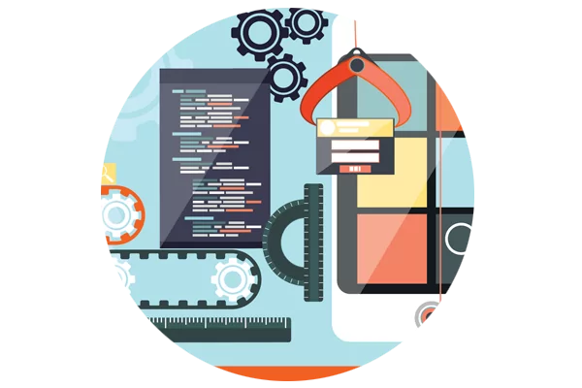
¿Con que se hará?
Desarrollo:
Host
PHP
Framework Laravel
Base de datos

Slide 11

Conclusión & Relación con intereses profesionales

